Slide 1
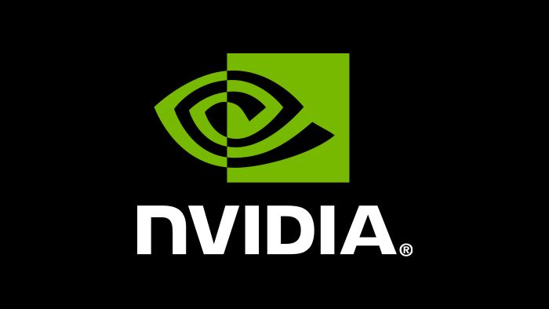
POR: Joan Carlo Gonzalez

Slide 2

Nvidia Corporation es una empresa multinacional especializada
en el desarrollo de unidades de procesamiento
gráfico y tecnologías de circuitos integrados para estaciones
de trabajo, ordenadores personales y dispositivos móviles.

Slide 3
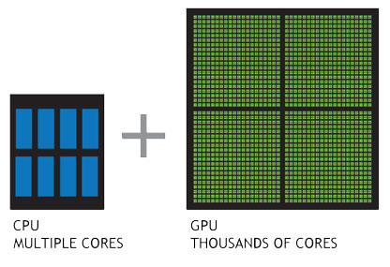
GPU

Slide 4
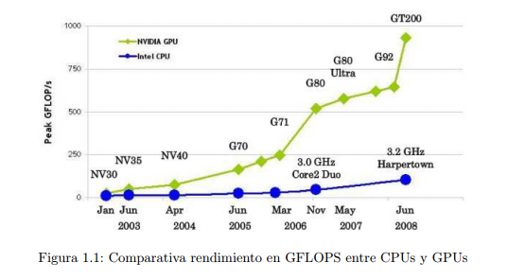

Slide 5
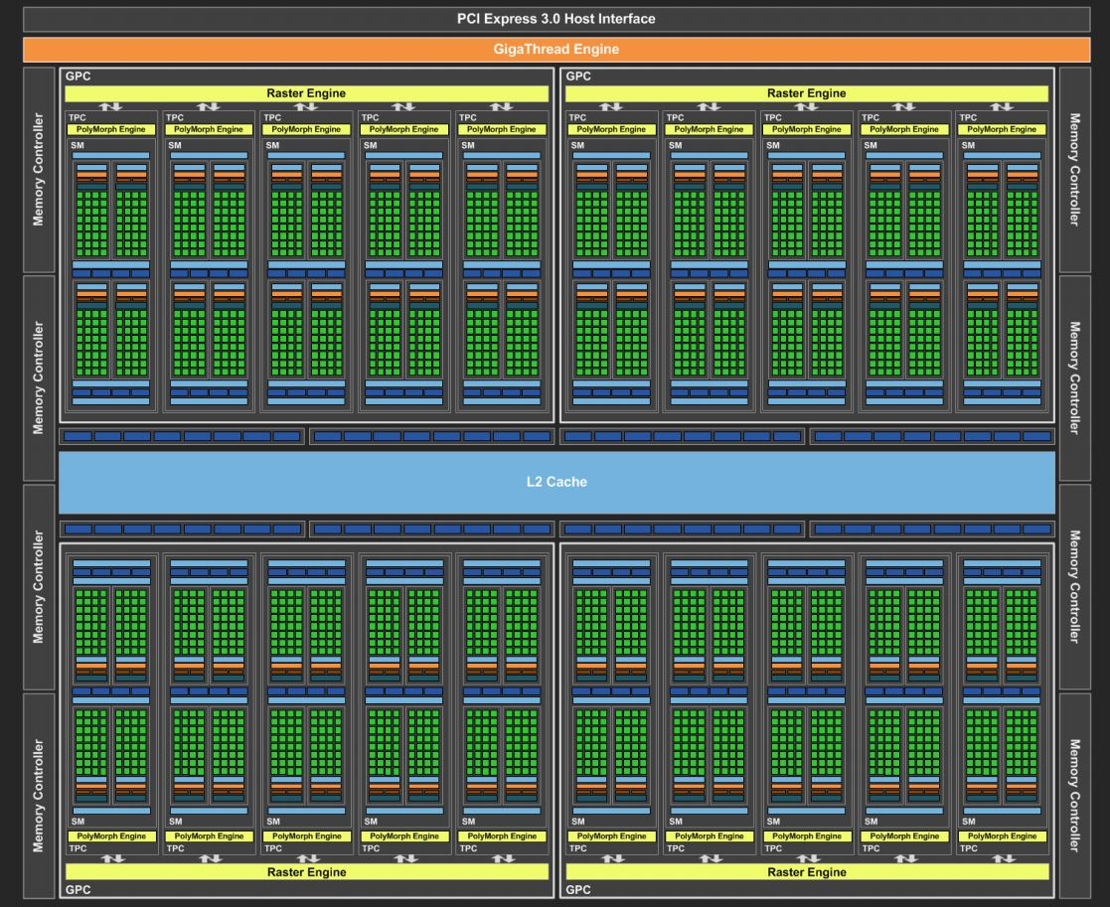
ARQUITECTURA

Slide 6
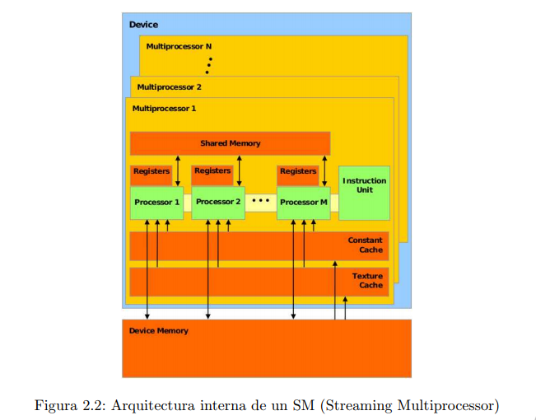

Slide 7
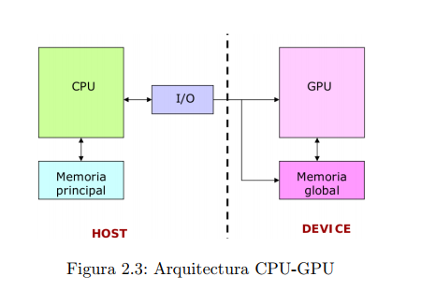
Modelo de programación CUDA

Slide 8
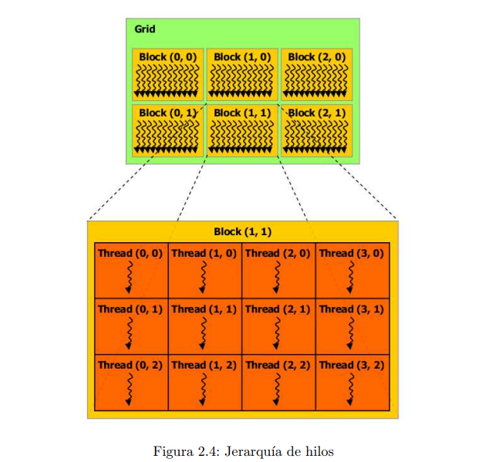

Slide 9
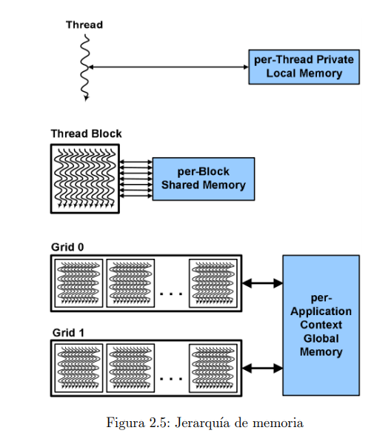

Slide 10
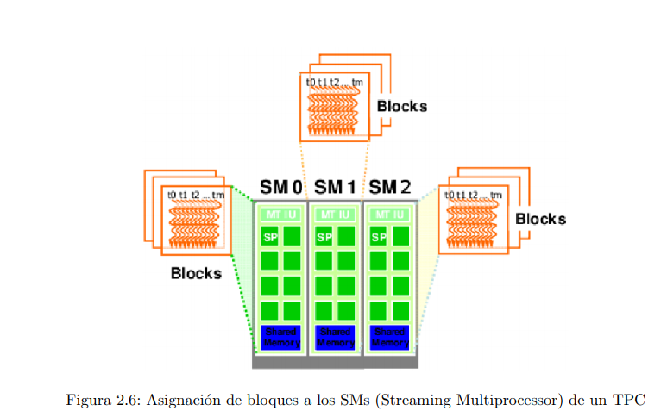
Modelo de ejecución

Slide 11
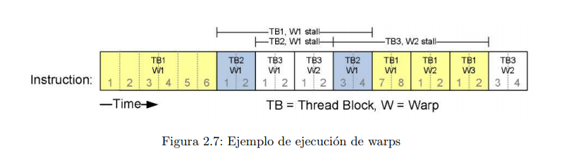

Slide 12
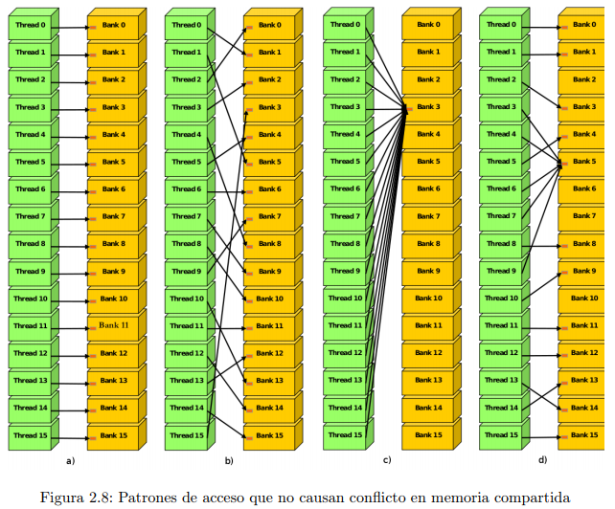
Acceso a memoria
Memoria compartida

Slide 13
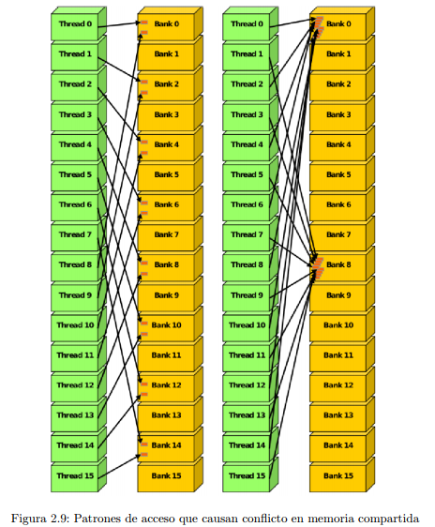

Slide 14
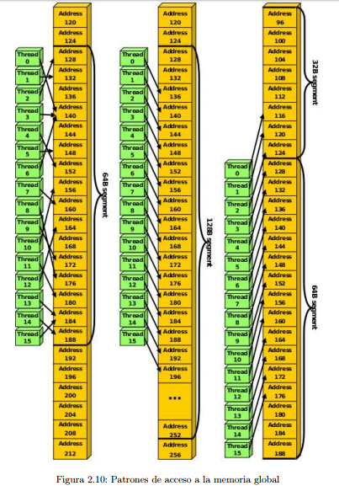
Memoria global
Memoria local
Memoria constante
Memoria de texturas

Slide 15
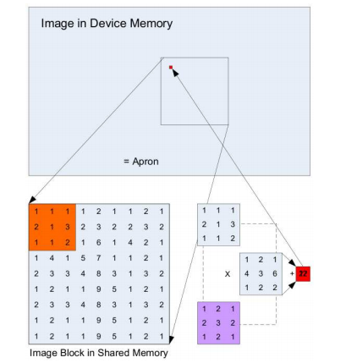

Slide 16
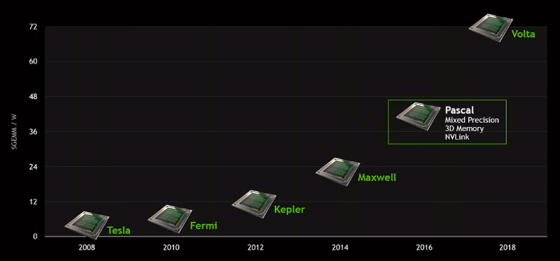

Slide 17
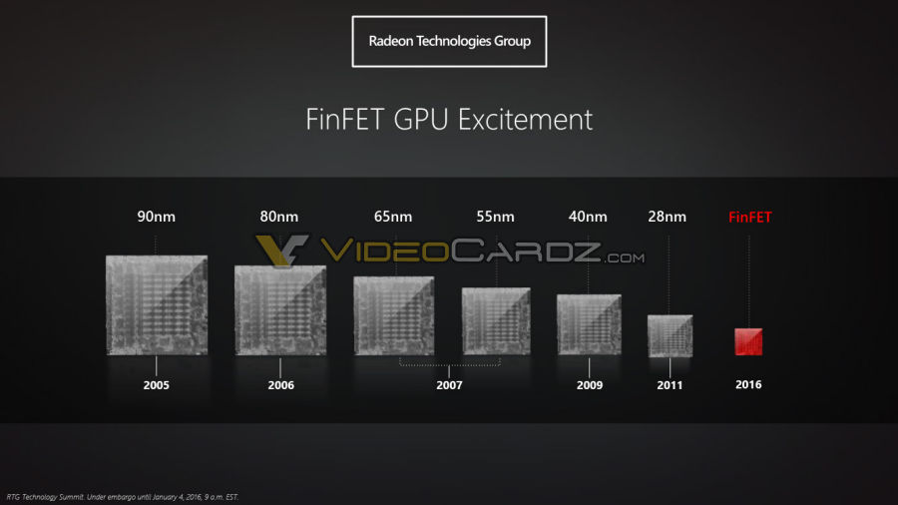

Slide 18
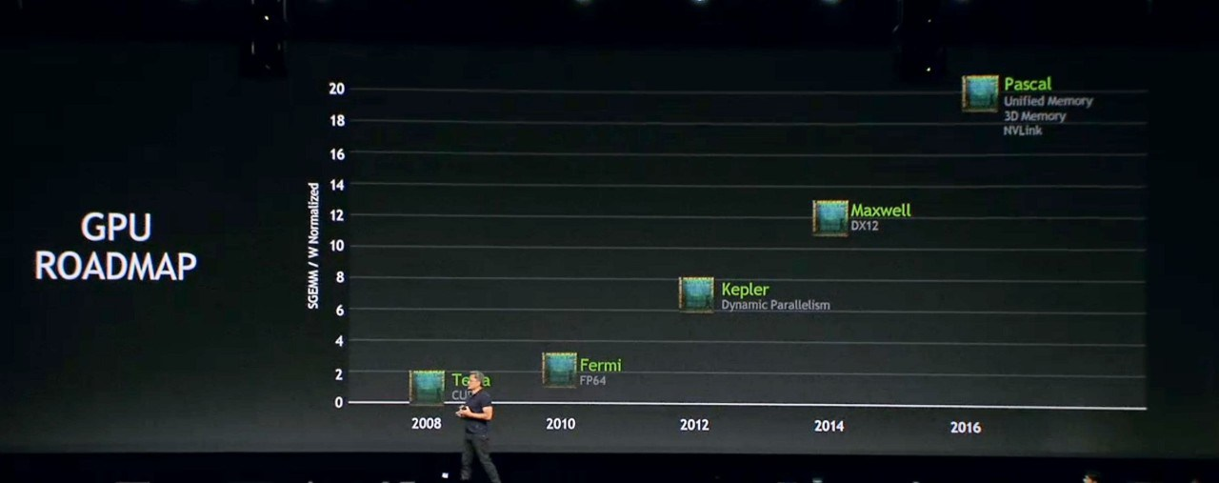

Slide 19
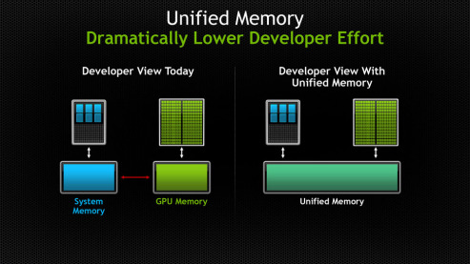

Slide 20

TECNOLOGÍA DE INTERCONEXIÓN DE ALTA VELOCIDAD NVIDIA NVLINK

Slide 21
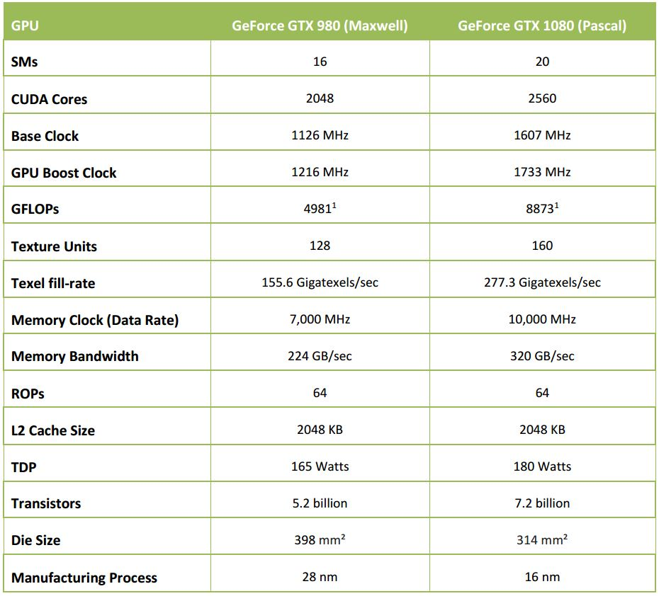

Slide 22
Bibliografía
http://www.nvidia.es/object/gpu-computing-es.html
http://ieeexplore.ieee.org.ezproxy.utp.edu.co/document/7482490/
http://la.nvidia.com/object/gpu-architecture-la.html
http://eprints.ucm.es/11384/1/proyecto_master.pdf
http://www.nvidia.es/object/nvlink-es.html

